Slide 1
Wiskunde 3Tl
Hoofdstuk 4: Statistiek

Slide 2


Wiskunde leer je door:

Slide 3

4.1 informatie
Wat is Statistiek?
de statistiek zelfst. naamw. (v.) Uitspraak: [statɪsˈtik] 1) wetenschap van het verzamelen, vergelijken en interpreteren van heel veel gegevens.

Slide 4
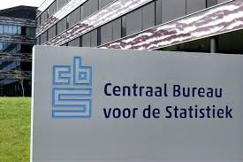
4.1 informatie
Verzamelen van in formatie in Nederland.
Gegevens over heel NL. Van potten pindakaas tot eindexamencijfers. Onafhankelijk.

Slide 5

4.1 informatie
Gegevens verzamelen.
Methode 1: Telling.
Bijvoorbeeld de USA verkiezingen. Elke stem wordt geteld.
Methode 2: Steekproef.
Bijvoorbeeld de uitslag van de USA verkiezingen voorspellen. Kleine groep vragen wat ze gaan stemmen.

Slide 6
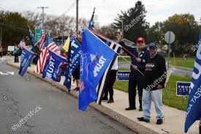
4.1 informatie
Methode 2: Steekproef.
Bijvoorbeeld de uitslag van de USA verkiezingen voorspellen. Kleine groep vragen wat ze gaan stemmen.
Steekproef moet wel representatief zijn.
Niet alleen oudere, witte, arme mannen uit Alaska bevragen….

Slide 7
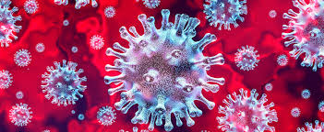
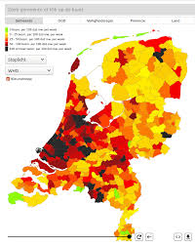
4.1 informatie
Hoe om te gaan met een situatie. Bijvoorbeeld met corona.
Gegevens verzamelen. Feiten vaststellen.
Analyse van de feiten. Conclusies trekken.
Beslissingen nemen.

Slide 8
4.2 Gemiddelde
Bereken het totaal door alles bij elkaar op te tellen.
Tel het aantal getallen dat je bij elkaar geteld hebt.
Deel totaal op aantal en dat is je gemiddelde.

Slide 9
4.2 Gemiddelde
Eindcijfer = Som alle cijfers WIS / aantal proefwerken
Bijvoorbeeld: 6,2 en 8,2 en 7,5.
6,2 + 8,2 + 7,5 = 21,9 : 3 = 7,3

Slide 10

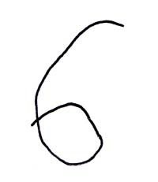
4.2 Gemiddelde
Gewogen gemiddelde
Alle cijfers zijn niet even belangrijk, wegen niet even zwaar.

Slide 11
4.2 Gemiddelde
Gewogen gemiddelde
Cijfers EC: PW1 7,3, TVT1 6,2 en PW2 7,1
PW telt 2x , en TVT 1x
7,3 x2 = 14,6
7,1 x2 = 14,2
6,2 x1 = 6,2
-----
35,0
35,0 : 5 = 7,0

Slide 12

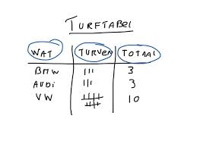
4.2 Gemiddelde
Turven
Turftabel / frequantietabel

Slide 13


Centrummaten
Mediaan
Het middelste getal óf
Het gemiddelde van de middelste 2 getallen

Slide 14
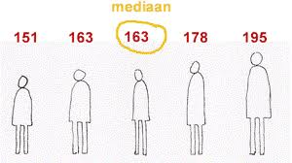
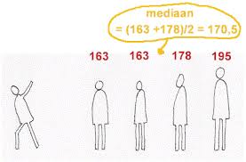
Mediaan
Oneven aantal getallen
Even aantal getallen

Slide 15
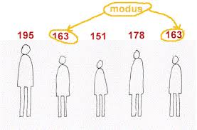
6.2 centrummaten
Modus
Het getal dat het meeste voorkomt
Bij 2 getallen even vaak : Géén modus

Slide 16
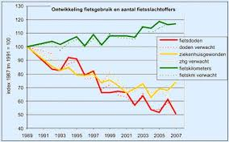
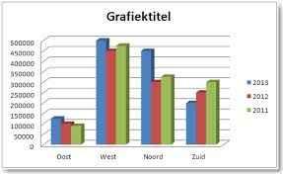
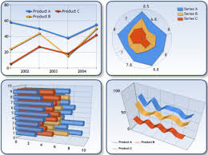
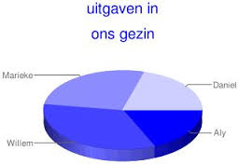
6.3 Beeld- en staafdiagram
Grafieken

Slide 17
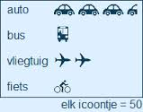
6.3 Beeld- en staafdiagram
Beelddiagram. Elk plaatje stelt een aantal voor.

Slide 18
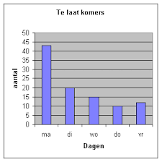
6.3 Beeld- en staafdiagram
Staafdiagram. Sneller en nauwkeuriger.

Slide 19
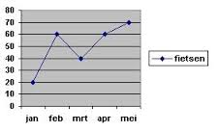
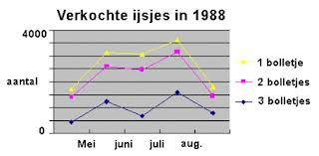
6.4 Lijndiagram en steel-bladdiagram
Lijndiagram
Laat verandering zien
Horizontale as = tijd
Legenda

Slide 20
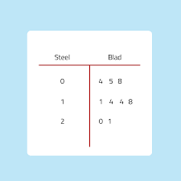
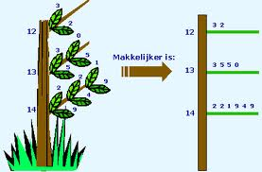
6.4 Lijndiagram en steel-bladdiagram
Gegevens overzichtelijk

Slide 21
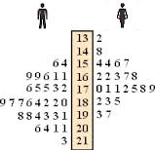
6.4 Lijndiagram en steel-bladdiagram
Dubbel steel-bladdiagram
Hoeveel jongens zijn er langer dan 2,00 meter?
En hoeveel meisjes kleiner dan 1,60m?

Slide 22
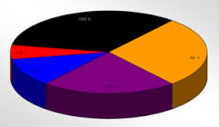
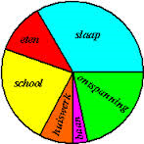
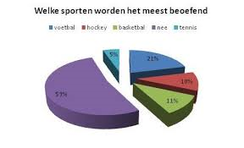
6.5 Cirkeldiagram
Diagram in de vorm van een ‘taart’.

Slide 23
6.5 Cirkeldiagram
Diagram in de vorm van een ‘taart’.
Alle gegevens samen: 100%
Alle gegevens samen: 360 graden.

Slide 24

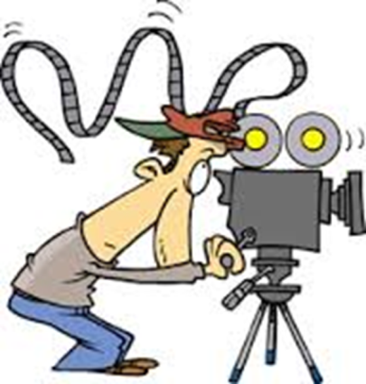
6.5 Cirkeldiagram
Uitleg cirkeldiagrammen tekenen.
Listr: GetalRuimte H6 -#1 Cirkeldiagram

Slide 25
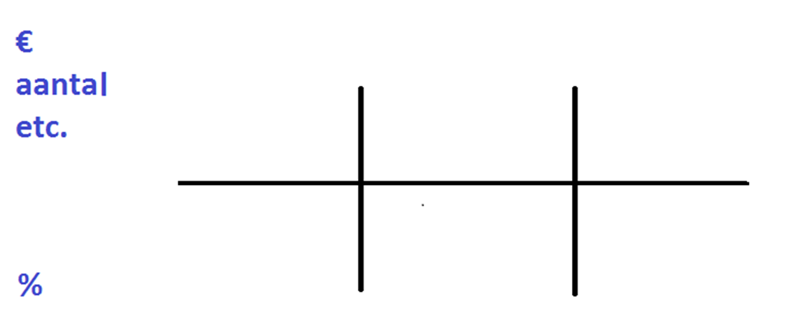
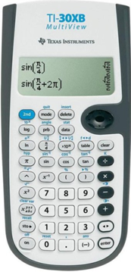
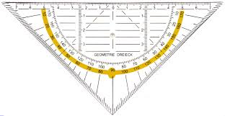
6.5 cirkeldiagram
Stap 1: Bereken de percentages. Verhoudingstabel
Stap 2: Bereken de hoeken.
Vermenigvuldig %% met 3,6.
Stap 3: Teken de cirkeldiagram.
Cirkel
Straal
1e hoek, 2e hoek…
Legenda

Slide 26
6.5 Cirkeldiagram
In een stadje wonen 2100 gezinnen die huisdieren hebben.
Katten: 1036
Honden: 476
Vogels: 280
Vissen: 210
Anders: 98
Maak een cirkeldiagram voor deze gegevens.

Slide 27
6.5 cirkeldiagram
Stap 1: Bereken de percentages. Verhoudingstabel
Katten | Honden | Vogels | Vissen | Anders | Totaal
1036 | 476 | 280 | 210 | 98 | 2100
 |  |  |  |  | 100%
Katten | Honden | Vogels | Vissen | Anders | Totaal
1036 | 476 | 280 | 210 | 98 | 2100
49,3% | 22,7% | 13,3% | 10,0% | 4,7% | 100%

Slide 28
6.5 cirkeldiagram
Stap 2: Bereken de hoeken.
Vermenigvuldig %% met 3,6.
Katten | Honden | Vogels | Vissen | Anders | Totaal
1036 | 476 | 280 | 210 | 98 | 2100
49,3% | 22,7% | 13,3% | 10,0% | 4,7% | 100%
 |  |  |  |  | 360 graden
Katten | Honden | Vogels | Vissen | Anders | Totaal
1036 | 476 | 280 | 210 | 98 | 2100
49,3% | 22,7% | 13,3% | 10,0% | 4,7% | 100%
177,6 | 81,6 | 48 | 36 | 16,8 | 360 graden

Slide 29
6.5 cirkeldiagram
Stap 3: Teken de cirkeldiagram.
Cirkel
Straal
1e hoek, 2e hoek…
Legenda

Slide 30
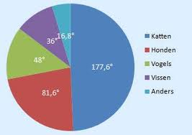
6.5 cirkeldiagram
Huisdieren in ons dorp

